Slide 1

Metodología para la Medición de la Pobreza Multidimensional:
Maria Emma Santos
Universidad Nacional del Sur-CONICET y OPHI Taller sobre Indices de Pobreza Multidimensional
18 y 19 de Septiembre 2013
Bogotá, Colombia

Slide 2
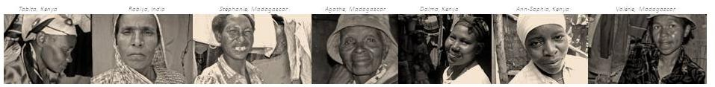
INTRODUCCIÓN:
La Metodología de
Alkire y Foster

Slide 3
Este Methodologia
Alkire, S. and Foster, J. 2007. Counting and Multidimensional Poverty Measurement. OPHI Working Paper 7.
Alkire, S. and Foster, J. 2011. Counting and Multidimensional Poverty Measurement. Journal of Public Economics.
Alkire, S. and Foster, J. 2011. Understandings and Misunderstandings of Multidimensional Poverty Measurement. Journal of Economic Inequality.
Alkire, S. J. Foster and M.E. Santos. 2011. Where did Identification Go? Journal of Economic Inequality
http://www.ophi.org.uk/research/multidimensional-poverty/

Slide 4
Desafío
Un gobierno desearía crear un indice oficial de pobreza multidimensional
Desiderata
Debe ser facil de entender y describir
Debe estar de acuerdo con nociones de pobreza de “sentido común”
Debe permitir focalizar programas de reduccion de pobreza, monitorear cambios y guiar la política publica
Debe ser tecnicamente solido
Debe ser viable
Debe ser facil de replicar
¿Que recomendarías?

Slide 5
Pasos a seguir
Elegir
Propósito del índice (monitorear, focalizar, otro)
La Unidad de análisis (individuo, hogar)
Dimensiones
Indicadores
Umbrales de privación para cada indicador
Ponderaciones de indicadores/dimensiones
Método de Identificación
Método de Agregación

Slide 6
En esta parte de la presentación…
Asumimos que el propósito, las variables, los umbrales de privación han sido seleccionados.
Nos concentramos en la metodología para medir la pobreza
Identificación
Agregación
Nótese: El paso de identificación es mas difícil cuando hay muchas dimensiones

Slide 7
Panorama General de la Metodología
Identificación del Pobre: Líneas o umbrales duales
Umbrales de privación: Cada privación cuenta
Umbral de Pobreza: en términos de valores agregados de privación
Agregación entre los pobres: el FGT ajustado se reduce al FGT en el caso de una sola dimensión.
Medida Clave: Nivel de incidencia ajustado M₀ = HA
H es el porcentaje de la población identificada como pobre
A es el promedio de privaciones que la población experimenta al mismo tiempo, o intensidad

Slide 8
Observaciones
Satisface un set de axiomas
Restricciones conjuntas en la identificación y la agregación
Descomposición por subgrupo
Clave por Focalización
Descomposición por indicador después de identificación
Clave para la coordinación de políticas publicas
Axioma de Ordinalidad
Clave para la aplicacabilidad
Notes:
8

Slide 9
Datos Multidimensionales
Ingreso: “Cual es su ingreso per cápita en dólares del día ?”
$13 o mas (no-privado)
Bajo $13 (privado)
Escolaridad: “Cuantos años de escolaridad ha ud. completado?”
12 o mas
1-11 años
Salud: “Diría Ud. que en general su salud es: excelente, muy buena, buena, regular, o mala”
Excelente, muy buena, buena
Regular o mala
Seguridad Social: “Tiene acceso Ud. al seguridad social?”
Si
No
Para esta ilustración asumiremos que las privaciones tienen la misma ponderación.

Slide 10
Datos Multidimensionales
Matriz de valores de bienestar para n personas en d dimensiones
Dimensiones
Personas

Slide 11
Datos Multidimensionales
Matriz de valores de bienestar para n personas en d dimensiones
Dimensiones
Personas
z ( 13 12 3 1) Cortes

Slide 12
Matriz de Privaciones
Reemplazar entadas: 1 si hay privación, 0 si no hay privación.
Dimensiones
Personas
z ( 13 12 3 1) Umbrales

Slide 13
Matriz de Privaciones
Remplazar entradas: 1 si hay privación, 0 si no hay privación.
Dimensiones
Personas

Slide 14
Matriz de Brecha Normalizada
Brecha Normalizada = (z_{j} - y_{ji})/z_{j} si hay privación, 0 si no hay privación..
Dimensiones
Personas
z ( 13 12 3 1) Umbrales
Estas entradas están bajo el umbral

Slide 15
Matriz de brecha Normalizada
Brecha Normalizada = (z_{j} - y_{ji})/z_{j} si hay privacion, 0 si no hay privación 3
Dimensiones
Personas

Slide 16
Matriz de brecha al cuadrado
Brecha al cuadrado = [(z_{j} - y_{ji})/z_{j}]² si hay privación, 0 si no hay privación
Dimensiones
Personas

Slide 17
Matriz de brecha al cuadrado
Brecha al cuadrado = [(z_{j} - y_{ji})/z_{j}]² si hay privación, 0 si no hay privación
Dimensiones
Personas

Slide 18
Identificación
Dimensiones
Personas
Matriz de privaciones

Slide 19
Identificación – Contando Privaciones
Dimensiones c
Personas

Slide 20
Identificación – Contando Privaciones
P/ Quien es pobre?
Dimensiones c
Personas

Slide 21
Identificación – Criterio de Unión
P/ Quien es Pobre?
R1/ Pobre si es privado en cualquier dimensión c_{i} ≥ 1
Dimensiones c
Personas

Slide 22
Identificación – Criterio de Unión
P/ Quien es Pobre?
R1/ Pobre si es privado en cualquier dimensión c_{i} ≥ 1
Dimensiones c
Personas
Observaciones
Si la suficiencia en todas las dimensiones es realmente esencial para evitar la pobreza, el criterio de unión es intuitivo.
Charavarty et al ’98, Tsui 2002, Bourguignon & Chakravarty 2003 y otros usan el enfoque de unión. El enfoque NBI usa criterio de unión.
Enfoque de Unión generalmente predice números grandes.
La privación en ciertas dimensiones exclusivamente puede no ser signo de pobreza.
Puede haber errores en los datos.

Slide 23
Identificación – Criterio de Intersección
P/ Quien es pobre?
R2/ Pobre si esta privado en todas las dimensiones c_{i} = d
Dimensiones c
Personas

Slide 24
Identificación – Criterio de Intersección
P/ Quien es pobre?
R2/ Pobre si esta privado en todas las dimensiones c_{i} = d
Dimensiones c
Personas
Observaciones
Altos requerimientos (especialmente cuando d es grande)
Generalmente identifica un pequeño segmento de la población
Si la suficiencia en cualquier dimensión individual es suficiente para evitar la pobreza, el criterio de intersección es intuitivo.
Atkinson 2003 primero en aplicar esta estructura.

Slide 25
Identificación – Criterio de umbrales duales
P/ Quien es pobre?
R/ Umbrales k, identifica como pobres si c_{i} > k
Dimensiones c
Personas

Slide 26
Identificación – Enfoque de umbrales (Cutoff) duales
P/ Quien es pobre?
R/ Umbral k, identifica como pobres si c_{i} > k (Ex: k = 2)
Dimensiones c
Personas

Slide 27
Identificación – Enfoque de umbrales duales
P/ Quien es pobre?
A/ Umbral k, identifica como pobre si c_{i} > k (Ex: k = 2)
Dimensiones c
Personas
Nota
Incluye ambos enfoque de unión (k = 1) e intersección (k = d)

Slide 28
Identificación – El problema empírico
Pobreza en India para 10 dimensiones:
91% de población podría ser focalizado usando unión
0% usando interseccion
Necesita algo en el Medio.
(Alkire and Seth 2009)
Notes:
28

Slide 29
Identificación: Enfoque de umbrales duales
Función de identificación : ρ_{k}(y_{i};z) donde
ρ_{k}(y_{i};z) = 1 si c_{i} > k (i es pobre)
y
ρ_{k}(y_{i};z) = 0 si c_{i} < k (i es no pobre)

Slide 30
Agregación
Censurar los datos de los no pobres
Dimensiones c
Personas

Slide 31
Agregación
Censurar datos de los no pobres
Dimensiones c(k)
Personas

Slide 32
Agregación
Censurar datos de los no pobres
Dimensiones c(k)
Personas
Similarmente para g¹(k), etc.

Slide 33
Agregación – Tasa de recuento (Incidencia)
Dimensiones c(k)
Personas

Slide 34
Agregación – Tasa de Recuento (Incidencia)
Dimensiones c(k)
Personas
Dos de cuatro personas: H = 1/2

Slide 35
Crítica
Suponga que el numero de privaciones aumenta para la persona numero 2
Dimensiones c(k)
Personas
Dos de cuatro personas: H = 1/2

Slide 36
Critica
Suponga que el numero de privaciones aumenta para la persona 2
Dimensiones c(k)
Personas
Dos de cuatro personas : H = 1/2

Slide 37
Crítica
Suponga que el número de privaciones aumenta para 2 personas
Dimensiones c(k)
Personas
Dos personas pobres de un total de cuatro: H = 1/2
No hay cambio!
Viola la ‘monotonicidad dimensional’

Slide 38
Agregación
Regresemos a la matriz original (ya censurada)
Dimensiones c(k)
Personas

Slide 39
Agregación
Necesitamos aumentar información: % de privaciones entre los pobres
Dominios c(k) c(k)/d
Personas

Slide 40
Agregación
Necesitamos aumentar información: % de privaciones entre los pobres
Dominios c(k) c(k)/d
Personas
A = promedio de la proporción de privaciones entre los pobres = 3/4

Slide 41
Agregación: Tasa de Recuento Ajustada
Tasa de Recuento Ajustada = M₀ = HA
Dominios c(k) c(k)/d
Personas
H = proporción de personas pobres = ½
A = promedio de la proporción de privaciones entre los pobres = 3/4

Slide 42
Agregación – Tasa de Recuento Ajustada
Tasa de Recuento Ajustada = M₀ = HA = μ(g⁰(k))
Dimensiones c(k) c(k)/d
Personas
H = proporción de personas pobres = ½
A = promedio de la proporción de privaciones entre los pobres = 3/4

Slide 43
Agregación – Tasa de Recuento Ajustada
Tasa de Recuento Ajustada= M₀ = HA = μ(g⁰(k)) = 6/16 = .375
Dimensiones c(k) c(k)/d
Personas
H = proporción de personas pobres = ½
A = promedio de la proporción de privaciones entre los pobres = ¾
HA=(1/2)*(3/4)=3/8=6/16

Slide 44
Agregación – Tasa de Recuento Ajustada
Tasa de Recuento Ajustada = M₀ = HA = μ(g⁰(k)) = 6/16 = .375
Dimensiones c(k) c(k)/d
Personas
A = promedio de la proporción de privaciones entre los pobres = ¾
Nota: si la persona 2 sufre de una privación adicional, M₀ aumenta → Satisface la monotonicidad dimensional

Slide 45
Agregación: Tasa de Recuento Ajustada
Tasa de Recuento Ajustada = M₀ = HA = μ(g⁰(k)) = 7/16 = .44
Dimensiones c(k) c(k)/d
Personas
A = promedio de la proporción de privaciones entre los pobres = 7/8
Nota: si la persona 2 sufre de una privación adicional, M₀ aumenta → Satisface la monotonicidad dimensional

Slide 46
Tasa de Recuento Ajustada M_{k0}=(ρ_{k},M₀)
Válida para datos ordinales (identificación & agregación) – es robusta a transformaciones monótonas de los datos.
Similar a la brecha unidimensional P₁ = HI; M₀= HA
Fácil de calcular, fácil de interpretar
Puede ser desagregada por dimensión – políticas
Caracterización vía libertades – P&X 1990
Resultados de dominancia (mencionados después)
Nota: puede ir más allá si las variables son cardinales

Slide 47
Agregación: AF Familia
AF Familia es M_{α} = μ(g^{α}(k)) para α > 0
Dimensiones
Personas
Teorema 1 Para cualquier vector de ponderación y líneas de corte, la metodología M_{ka} =(ρ_{k},M_{α}) satisface: descomponibilidad, invariancia de replicación, simetría, axioma de foco en pobreza y en privación, monotonicidad débil y dimensional, no trivialidad, normalización, y reordenamiento débil para alpha>0; monotonicidad para alpha>0; y transferencia débil para alpha>1.

Slide 48
Extensión: Pesos Generales
Previamente supusimos ponderaciones de 1 para cada privación, tal que sumaban d.
Ahora permitimos ponderaciones generales: wj > 0 que tambien suman d
Identification and aggregation steps
Identificación: k es ahora la línea de corte de la suma ponderada de dimensiones.
Agregación: (ahora las columnas de la matriz son ponderadas por los pesos; las medidas siguen siendo la media de la matriz.

Slide 49
Ejemplo: Ponderaciones
Dimensiones
Personas
Matriz de carencias
Spongamos el siguiente vector de ponderaciones
ω = (.5 2 1 .5)

Slide 50
Ejemplo: Ponderaciones
Dimensiones
Personas
Matriz de carencias
Vector de ponderaciones ω = (.5 2 1 .5)

Slide 51
Ejemplo: Ponderaciones - Identificación
Dimensiones c
0
2.5
4 Personas
2
Vector de ponderacions ω = (.5 2 1 .5) k = 2
c es ahora el numero de privaciones ponderadas.
Quien es pobre con k=2 ahora?
La identificacion cambia!

Slide 52
Ejemplo: Ponderaciones - Identificación
Dimensiones c
0
2.5
4 Personas
2
Vector de ponderacions ω = (.5 2 1 .5) k = 2.5
Identificación Original para k=2.5

Slide 53
Ejemplo: Ponderaciones – Agregación k = 2.5
Dimensiones c
0
2.5
4 Personas
2
M₀ =HA = μ(g⁰(k)) = 6.5/16
H = 1/2
A = 6.5/8

Slide 54
Definiendo la línea de corte k
Depende de: objetivo del ejercicio, datos, y pesos
“En el análisis final, cuan razonable la regla de identificación es depende, inter alia, de los atributos incluidos y cuan imperativos son estos atributos para poder llevar una vida significativa” (Tsui 2002 p. 74).
Ejemplo una medida fundada en derechos humanos +buenos datos = criterio de unión
Focalización: de acuerdo a la categoría (el 5% más pobre). O el presupuesto (podemos cubrir 18% - ¿quiénes son ellos?)
Datos no muy buenos, o la gente no valora todas las dimensiones: k intermedio.
Algunas combinaciones particulares (ejemplo: la intersección de sufrir privaciones en el ingreso y privaciones en cualquier otra dimensión)

Slide 55
Los datos ordinales
Los datos ordinales representan el orden de rango de las entidades medidas. Nótese que nada se sabe sobre la distancia entre las posiciones de los rangos.
Por esta razón, operaciones importantes usando datos ordinales deben ser robustas a transformaciones monotónicas de los datos (Roberts).
Ejem. 1 2 3 4 = 1 2 3 4
Comparaciones de mayor y menor pueden ser hechas, en adición a igualdad y desigualdad.
Sumas y restas no tienen sentido.
La moda y la mediana pueden ser definidas, pero no la media.
Se pueden definir quintiles, máximos y mínimos.
La estimacion de pobreza no deberia variar ante una transformacion en la escala de los datos ordinales que respete su ordinalidad.

Slide 56
Los datos ordinales
La estimación de pobreza no debería variar ante una transformación en la escala de los datos ordinales que respete su orden.
La medida M₀ satisface este requerimiento.
Dado que muchas de las variables típicamente consideradas en el análisis multidimensional son ordinales, M₀ es una medida particularmente útil.

Slide 57
Diapositivas Adicionales

Slide 58
Pobreza Multidimensional
Suponga muchas variables o dimensiones
Pregunta: Como evaluar pobreza?
Respuesta 1: Si las variables pueden ser significativamente combinadas in un indicador general o variable de logro, pueden utilizarse métodos tradicionales (unidimensionales).
Notes:
58

Slide 59
Revisión: Pobreza unidimensional
Variable – ingreso
Identificación – línea de pobreza
Agregación – Foster-Greer-Thorbecke ’84
Ejemplo Ingreso = (7,3,4,8) Línea de Pobreza z = 5
Vector de Privación g⁰ = (0,1,1,0)
Tasa de incidencia P₀ = m(g⁰) = 2/4
Vector de Brecha normalizado g¹ = (0, 2/5, 1/5, 0)
Brecha de Pobreza P₁ = m(g¹) = 3/20
Cuadrado del vector de la brecha g² = (0, 4/25, 1/25, 0)
Medida FGT = P₂ = m(g²) = 5/100

Slide 60
Combinando Variables
Agregacion de Bienestar
Construya el nivel de bienestar de cada individuo
Definas líneas de pobreza y aplique un índice tradicional de pobreza
Problemas
Se necesitan muchos supuestos
Es la utilidad Cardinal?
Comparacion entre individuos?
Alkire and Foster (2010) “Designing the Inequality-Adjusted Human Development Index”

Slide 61
Combinando Variables
Agregación de Precios
Construya el nivel de gasto de cada persona
Definas líneas de pobreza y aplique un índice tradicional de pobreza
Problemas
Se necesitan muchos supuestos
Existen variables ordinales y variables referidas a necesidades que no se satisfacen en el mercado
Relación con bienestar es tenue (local y unidireccional)
Foster, Majumdar, Mitra (1990) “Inequality and Welfare in Market Economies” JPubE

Slide 62
Precauciones
Nota
Incluso de existir un valor agregado, puede no ser el enfoque adecuado
Idea
El enfoque de los recursos agregados (método indirecto) se refiere a lo que puede ser - Restricción Presupuestaria
Pero esto no es garantía de lo que es - La canasta de bienes que efectivamente se compra
Por ejemplo
Pobreza (medida mediante el consumo) está cayendo rápidamente en India. Aun, 45% de los niños están malnutridos
Problema
La agregación puede OCULTAR información relevante para las políticas publicas que no puede ser recuperada.

Slide 63
Pobreza Multidimensional
Suponga muchas variables o dimensiones
Pregunta: Como evaluar pobreza?
Respuesta 2: Si las variables no pueden ser significativamente combinadas in un indicador general o variable de logo, nuevos métodos deben ser usados

Slide 64
Pobreza Multidimensional
Algunas personas exploran mucho para evadir estos hechos:
Enfoque de los cegados (Blinders approach)
Considerar solo un subgrupo de areas que pueden ser agregados y usar los metodos tradicionales
Algunas dimensiones claves son ignoradas OPHI Missing Dimensiones
Enfoque de los Metodos Marginales
Aplicar los métodos tradicionales separadamente a cada variable.
Ignora la distribución conjunta
Donde se fue la identificación? Alkire, Foster, Santos (2011) JEI

Slide 65
Pattanaik y Xu 1990 y M₀
Libertad = el numero de elementos en un set.
Pero no considera el valor de los elementos
Si las dimensiones tienen un valor intrínseco y son usualmente valoradas, entonces, cada privación puede ser interpretada con un un restricción con valor intrínseco
La suma de valores de privación puede ser calculada como los niveles de NO-LIBERTAD de cada persona
La tasa de recuento ajustada puede ser interpretada como la medicada de NO-LIBERTAD en la población.

Slide 66
Agregación: Brecha de Pobreza Ajustada
Necesitamos aumentar información de M₀ Usamos brechas normalizadas
Dimensiones
Personas
Brechas promedio a través de todas las dimensiones donde los pobres sufren privaciones:
G = (0.42+1+0.04+0.17+0.67+1)/6=3.3/6=0.55

Slide 67
Agregación: Brecha de Pobreza Ajustada
Brechas de Pobreza Ajustadas = M₁ = M₀G = HAG
Dimensiones
Personas
Brechas promedio a través de todas las dimensiones donde los pobres sufren privaciones:
G = (0.42+1+0.04+0.17+0.67+1)/6
M₁ = M₀G = HAG=(1/2)*(3/4)*(3.3/6)=0.206

Slide 68
Agregación: Brecha de Pobreza Ajustada
Brechas de Pobreza Ajustadas = M₁ = M₀G = HAG = μ(g¹(k))
Dimensiones
Personas
Brechas promedio a través de todas las dimensiones donde los pobres sufren privaciones:
G = (0.42+1+0.04+0.17+0.67+1)/6
M₁ = μ(g¹(k))= (0.42+1+0.04+0.17+0.67+1)/16=0.206

Slide 69
Agregación: Brecha de Pobreza Ajustada
Brechas de Pobreza Ajustadas = M₁ = M₀G = HAG = μ(g¹(k))
Dimensiones
Personas
Obviamente, si las privaciones que sufre una persona pobre en una dimensión se vuelven aun más profundas, entonces M₁ aumentará.
Satisface el axioma de monotonicidad

Slide 70
Agregación: FGT Ajustada
Consideremos la matriz de brechas al cuadrado
Dimensiones
Personas

Slide 71
Agregación: FGT Ajustada
FGT ajustada es M₂ = μ(g²(k))
Dimensiones
Personas
M₁ = μ(g²(k))= (0.42²+1+0.04²+0.17²+0.67²+1)/16=0.166

Slide 72
Agregación: FGT Ajustada
FGT ajustada es M₂ = μ(g²(k))
Dimensiones
Personas
Satisface el axioma de transferencia

Slide 73
Propiedades de las Metodologías de Pobreza Multidimensional
Los axiomas son restricciones conjuntas sobre M = (ρ, M)
La identificación es vital para algunos axiomas (axioma de foco en pobreza).
Los axiomas previamente definidos usaban el enfoque de unión
Nuestros axiomas son aplicables a 0 < k < d

Slide 74
Ejemplo:
Axioma de Foco Unidimensional: requiere que una medida de pobreza sea independiente de los datos de los no-pobres (ingresos en/sobre z)
En un espacio multidimensional:
Una persona no-pobre puede sufrir privaciones en algunas dimensiones
Una persona pobre puede no sufrir privaciones en todas las dimensiones.
¿Cómo adaptamos el axioma de foco?

Slide 75
Ejemplo:
Axioma de Foco en Pobreza: Si x es obtenido de y por un simple incremento entre los no pobres, entonces M(x;z)=M(y;z).
Axioma de Foco en Privación: Si x es obtenido de y por un simple incremento entre los que no sufren privaciones, entonces M(x;z)=M(y;z).
Unión: el foco en privación implica el foco en pobreza.
Intersección: el foco en pobreza implica privación.
Bourguignon y Chakravarty (2003) asumen el axioma de foco en privación (su ‘axioma de enfoque fuerte’) junto con identificación siguiendo el método de unión, así que su metodología satisface automáticamente el axioma de foco de pobreza.

Slide 76
Otro Ejemplo:
Incremento de privaciones (todavía abajo de la línea de corte, “sufre privaciones”)
Incremento dimensional (ahora “sin privación”)
Monotonicidad Débil: si x es obtenida de y por un simple incremento, entonces M(x;z)<M(y;z).
Monotonicidad: M satisface la monotonicidad débil y lo siguiente: si x es obtenida de y por un incremento de privaciones entre los pobres entonces M(x;z)<M(y;z).
Monotonicidad Dimensional: Si x es obtenida de y por un incremento dimensional entre los pobres, entonces M(x;z)<M(y;z).

Slide 77
Propiedades
Nuestra metodología satisface un número de propiedades típicas de las medidas de pobreza multidimensional (ampliadas):
simetría, invariancia de escala normalización invariancia de réplica foco en pobreza monotonicidad débil foco en privaciones reordenamiento débil
M_{0 ,} M₁ y M₂ satisfacen monotonicidad dimensional y descomponibilidad
M_{1 y} M₂ satisfacen monotonicidad (para alpha > 0) – eso es, son sensibles a cambios en la profundidad de las privaciones en todos los dominios con datos cardinales.
M₂ satisface el axioma de transferencia débil (for alpha > 1).

Slide 78
Tests de robustez para k
Teorema 2 Donde a y a' son los vectores de logros respectivos para y y y' en Y (a_{i}=d-c_{i}), tenemos:
(i) y H y' ⇔ a FD a'
(ii) a FD a' ⇒ y M₀ y' ⇒ a SD a', y lo contrario no es válido.
(i) Similar a Foster Shorrocks: dominancia de primer orden sobre vectores de logros garantiza que el recuento multidimensional sea más bajo (o por lo menos no más alto) para todos los posibles valores de k – y lo contrario también es cierto.
(ii) Muestra que M₀ está implícito por dominancia de primer orden, y, a su vez, implica segundo orden.

Slide 79
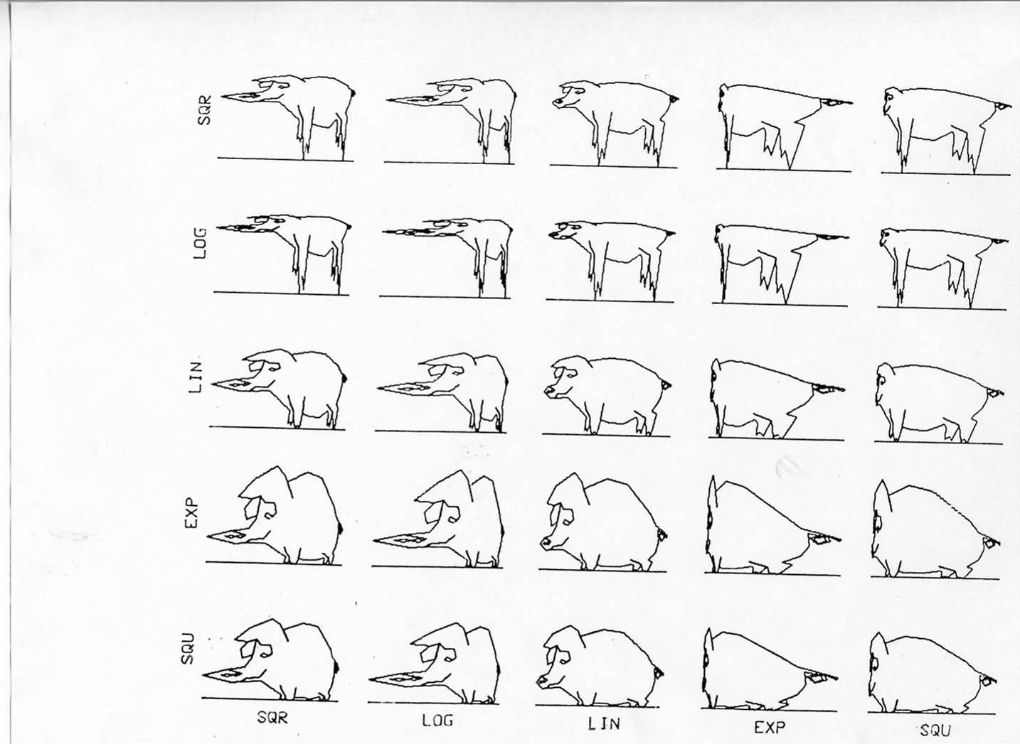
Problemas con datos ordinales

